Slide 1
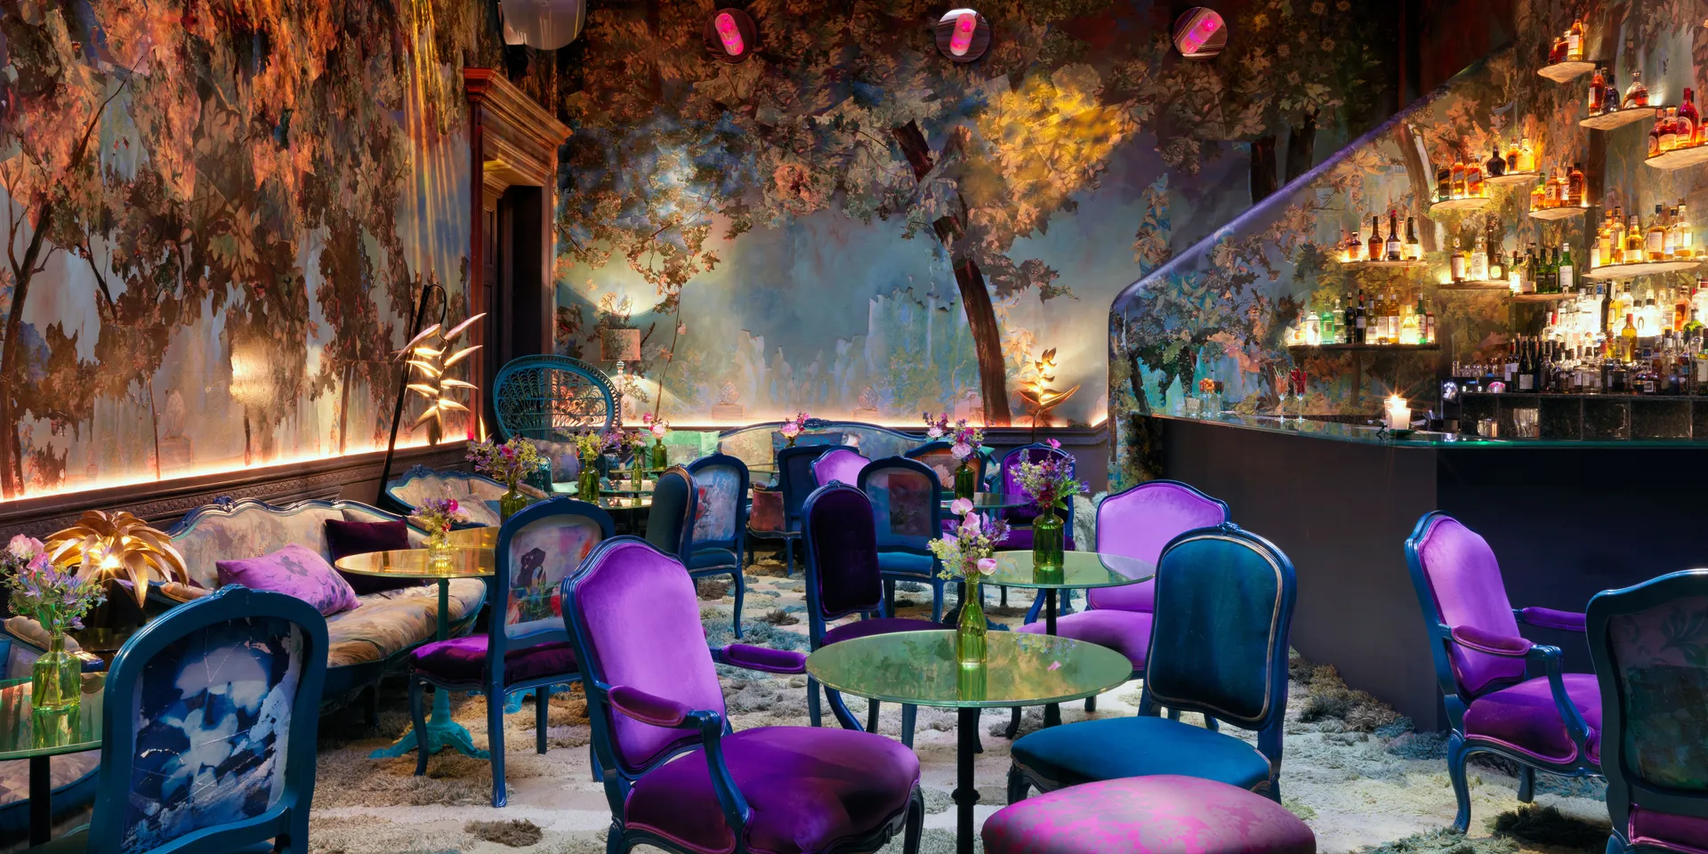
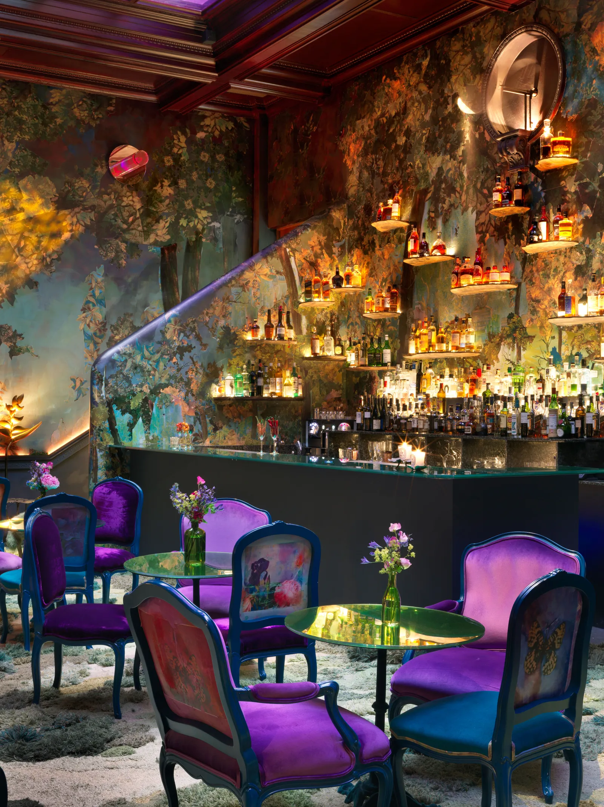
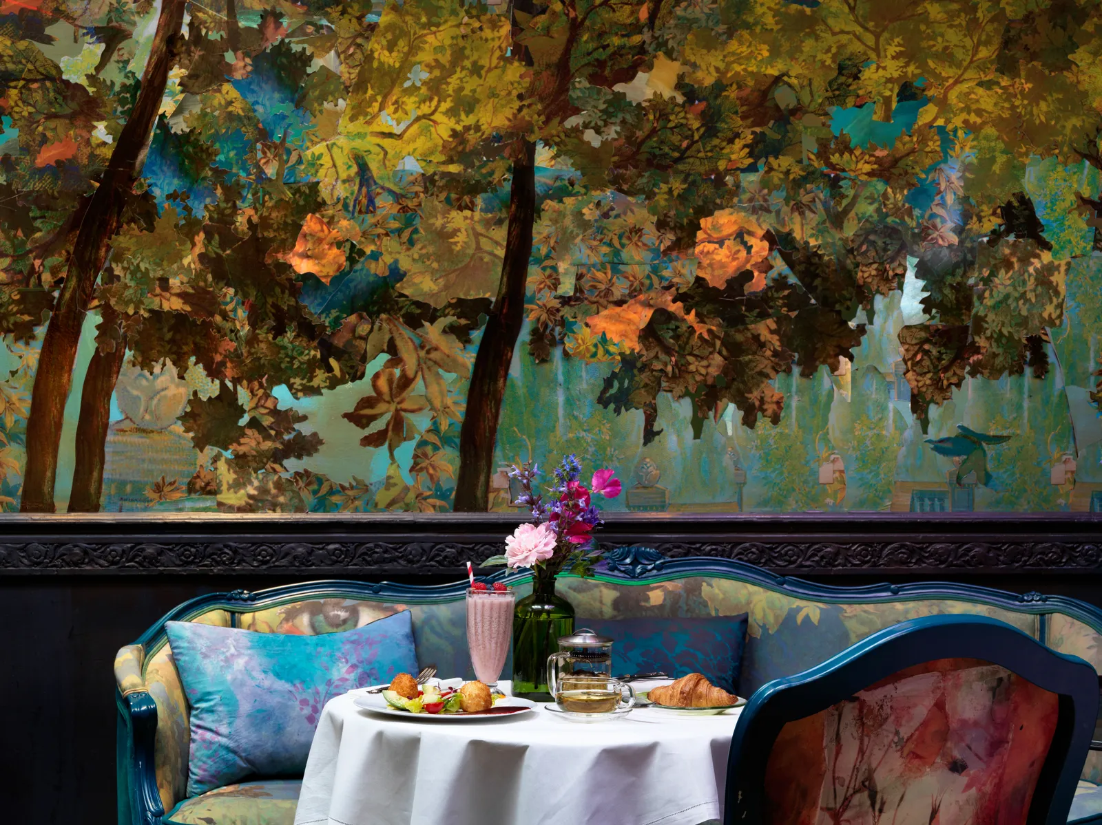
TEAROOM
Esame di Ingegneria dei Sistemi Software M
Vittorio Corsale | Gabriele Tornatore

Slide 2
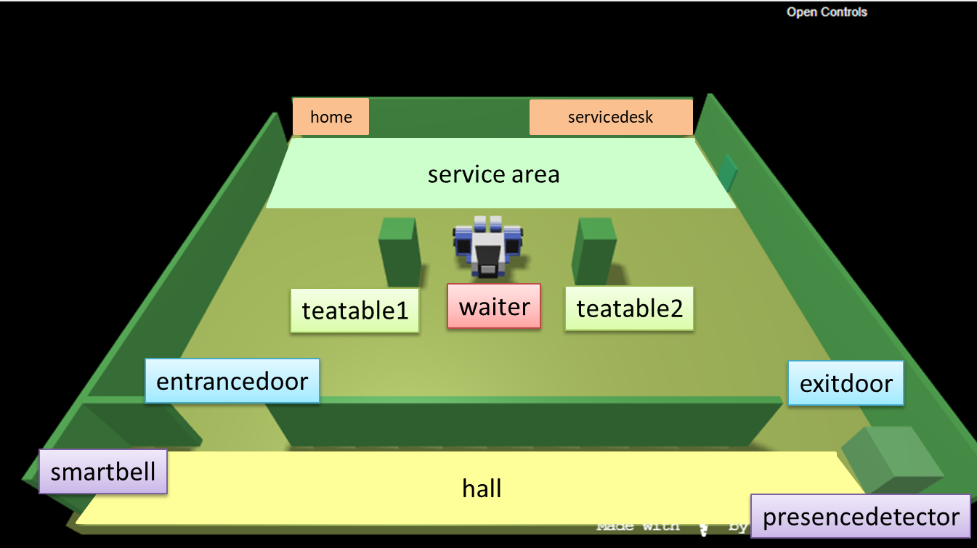
Scenario
È richiesta la gestione automatizzata dell’accesso alla sala e al servizio di una tearoom (sala da tè) tramite l’impiego di un robot (DDR Robot). Inoltre è richiesto anche lo sviluppo di una WebApp che permetta il monitoraggio dello stato completo della sala.

Slide 3
Progetto
Sprint 1
Primo approccio al sistema con soltanto un cliente per avere una visione generale di gestione
La metodologia di approccio allo sviluppo del progetto è stata di tipo agile, in particolare tramite framework SCRUM.
Il lavoro richiesto dai requisiti è stato diviso in 4 sprint.
Sprint 2
Gestione di più clienti presenti contemporaneamente e gestione del massimo tempo di permanenza in sala
Analisi dei Requisiti
Sprint 3
Analisi del Problema
Controllo e gestione dello stato della sala
Progettazione e sviluppo
Deployment
Sprint 4
Possibilità di avere task interrompibili del waiter, implementazione WebApp e deployment del sistema

Slide 4
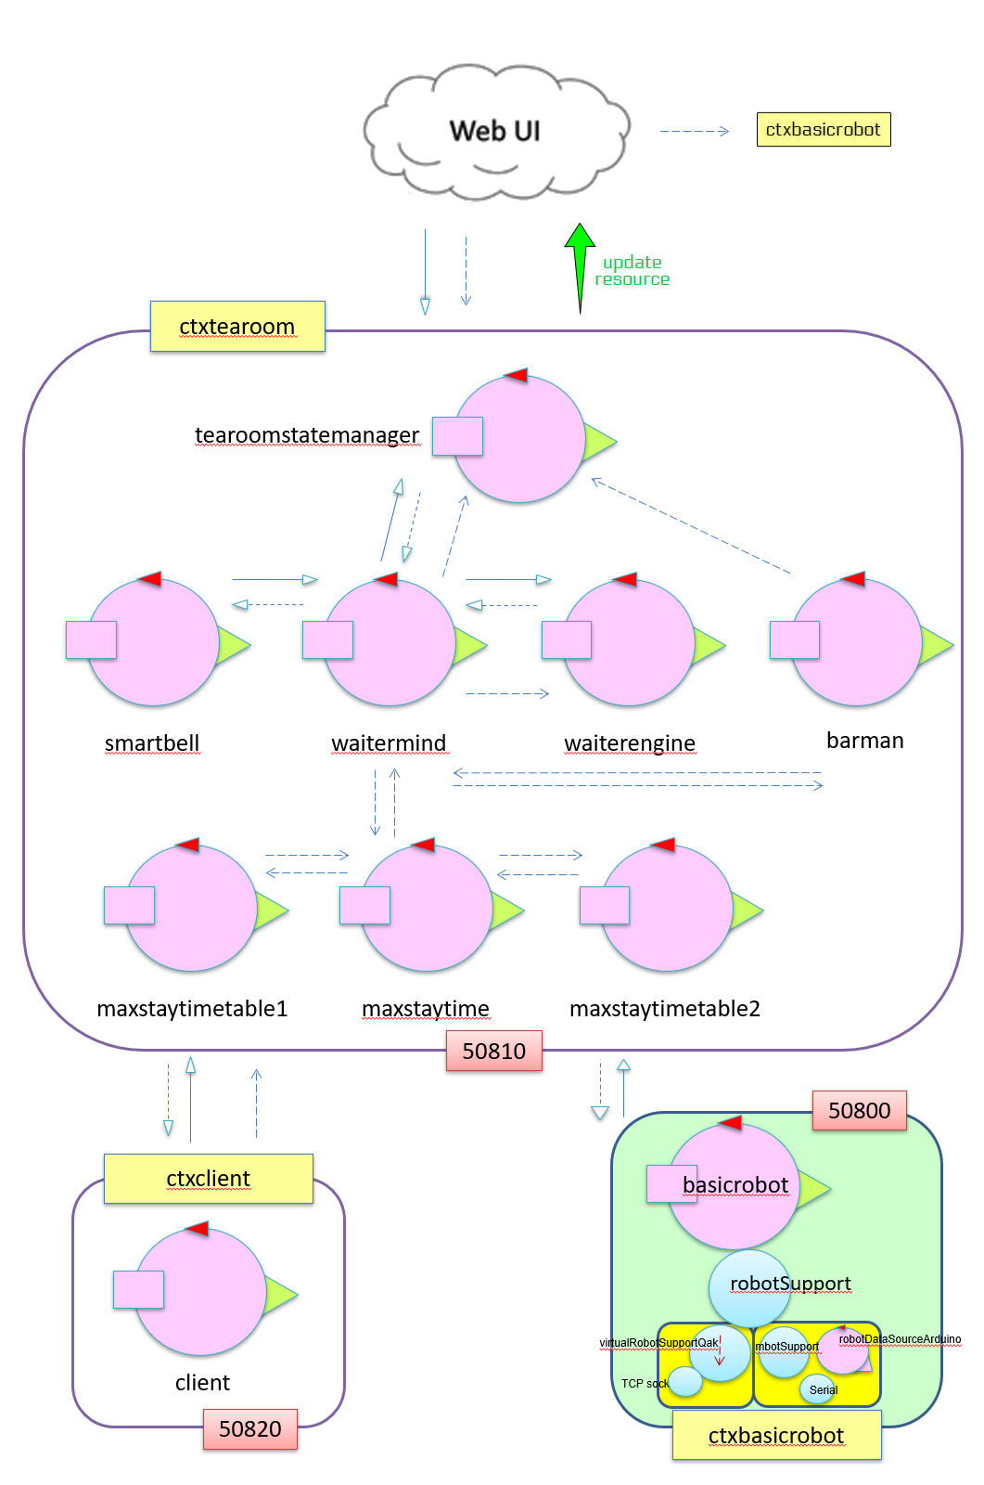
Architettura
Architettura esagonale
Scalabilità efficace
Maggiore flessibilità
Versionamento
Iterazioni più veloci
Modello
Base di conoscenza implementata in Prolog
Gestione delle singole entità del sistema
Gestione del movimento del robot

Slide 5
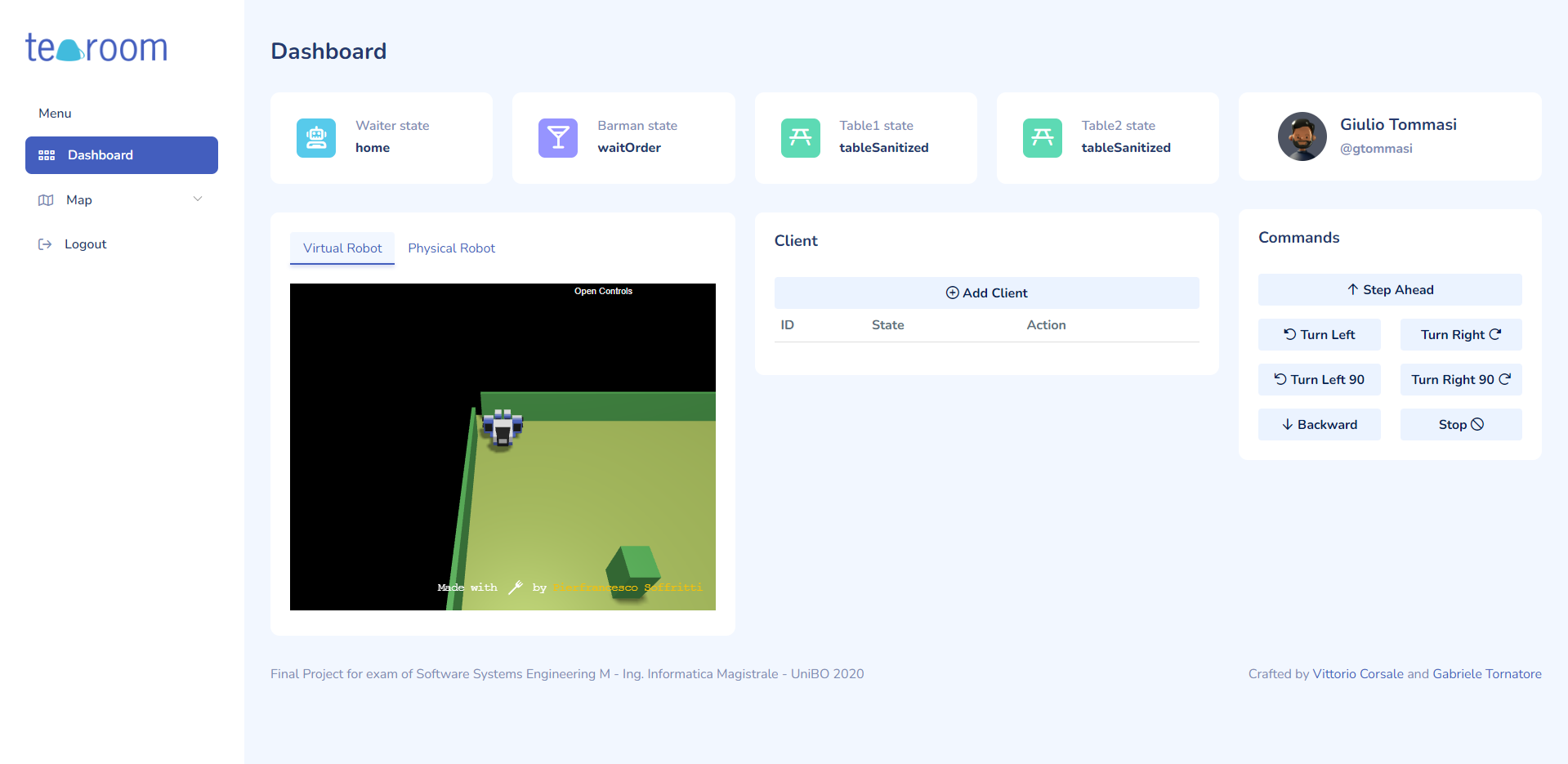
Web App
TEAROOM
Stato del waiter
Stato del barman
Stato dei tavoli
Identificativo dei clienti presenti in sala
Possibilità di comandare manualmente il robot
Visualizzazione della mappa relativa al robot virtuale
Visualizzazione della camera di bordo del DDR Robot

Slide 6
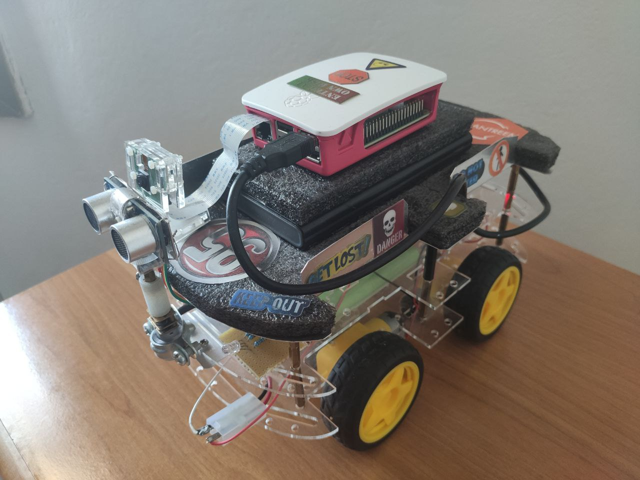
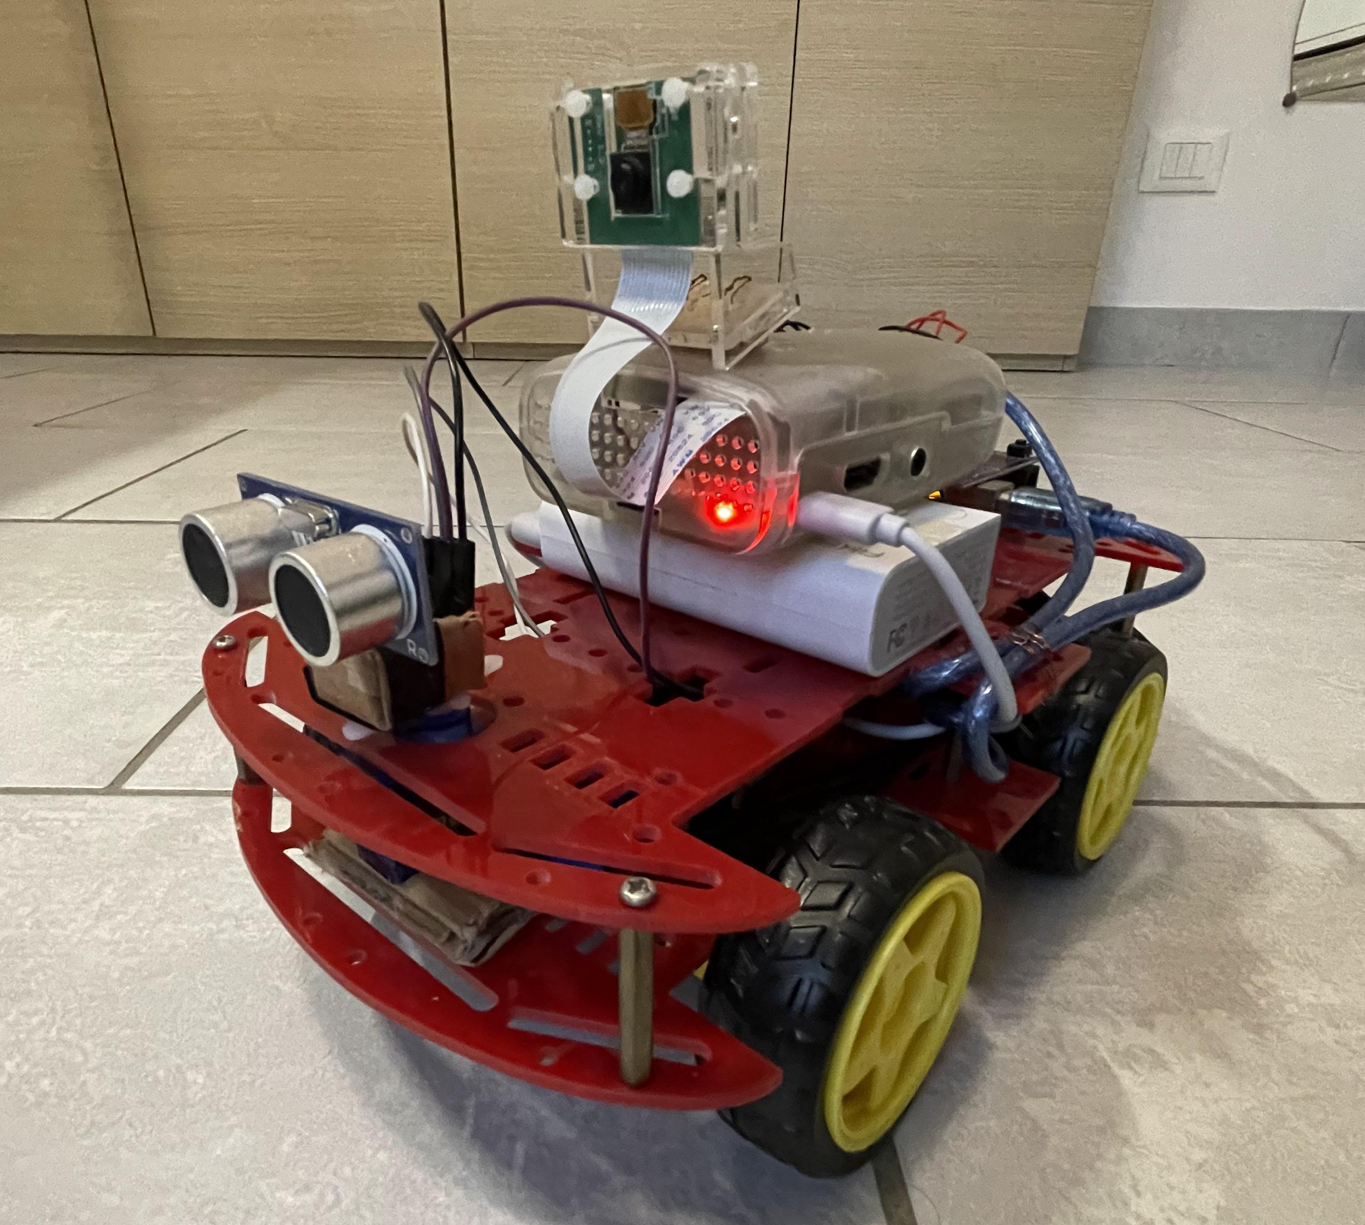
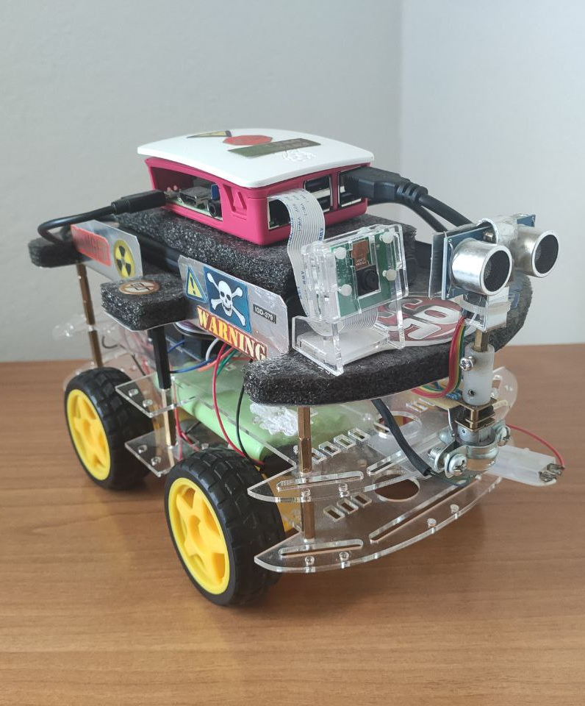
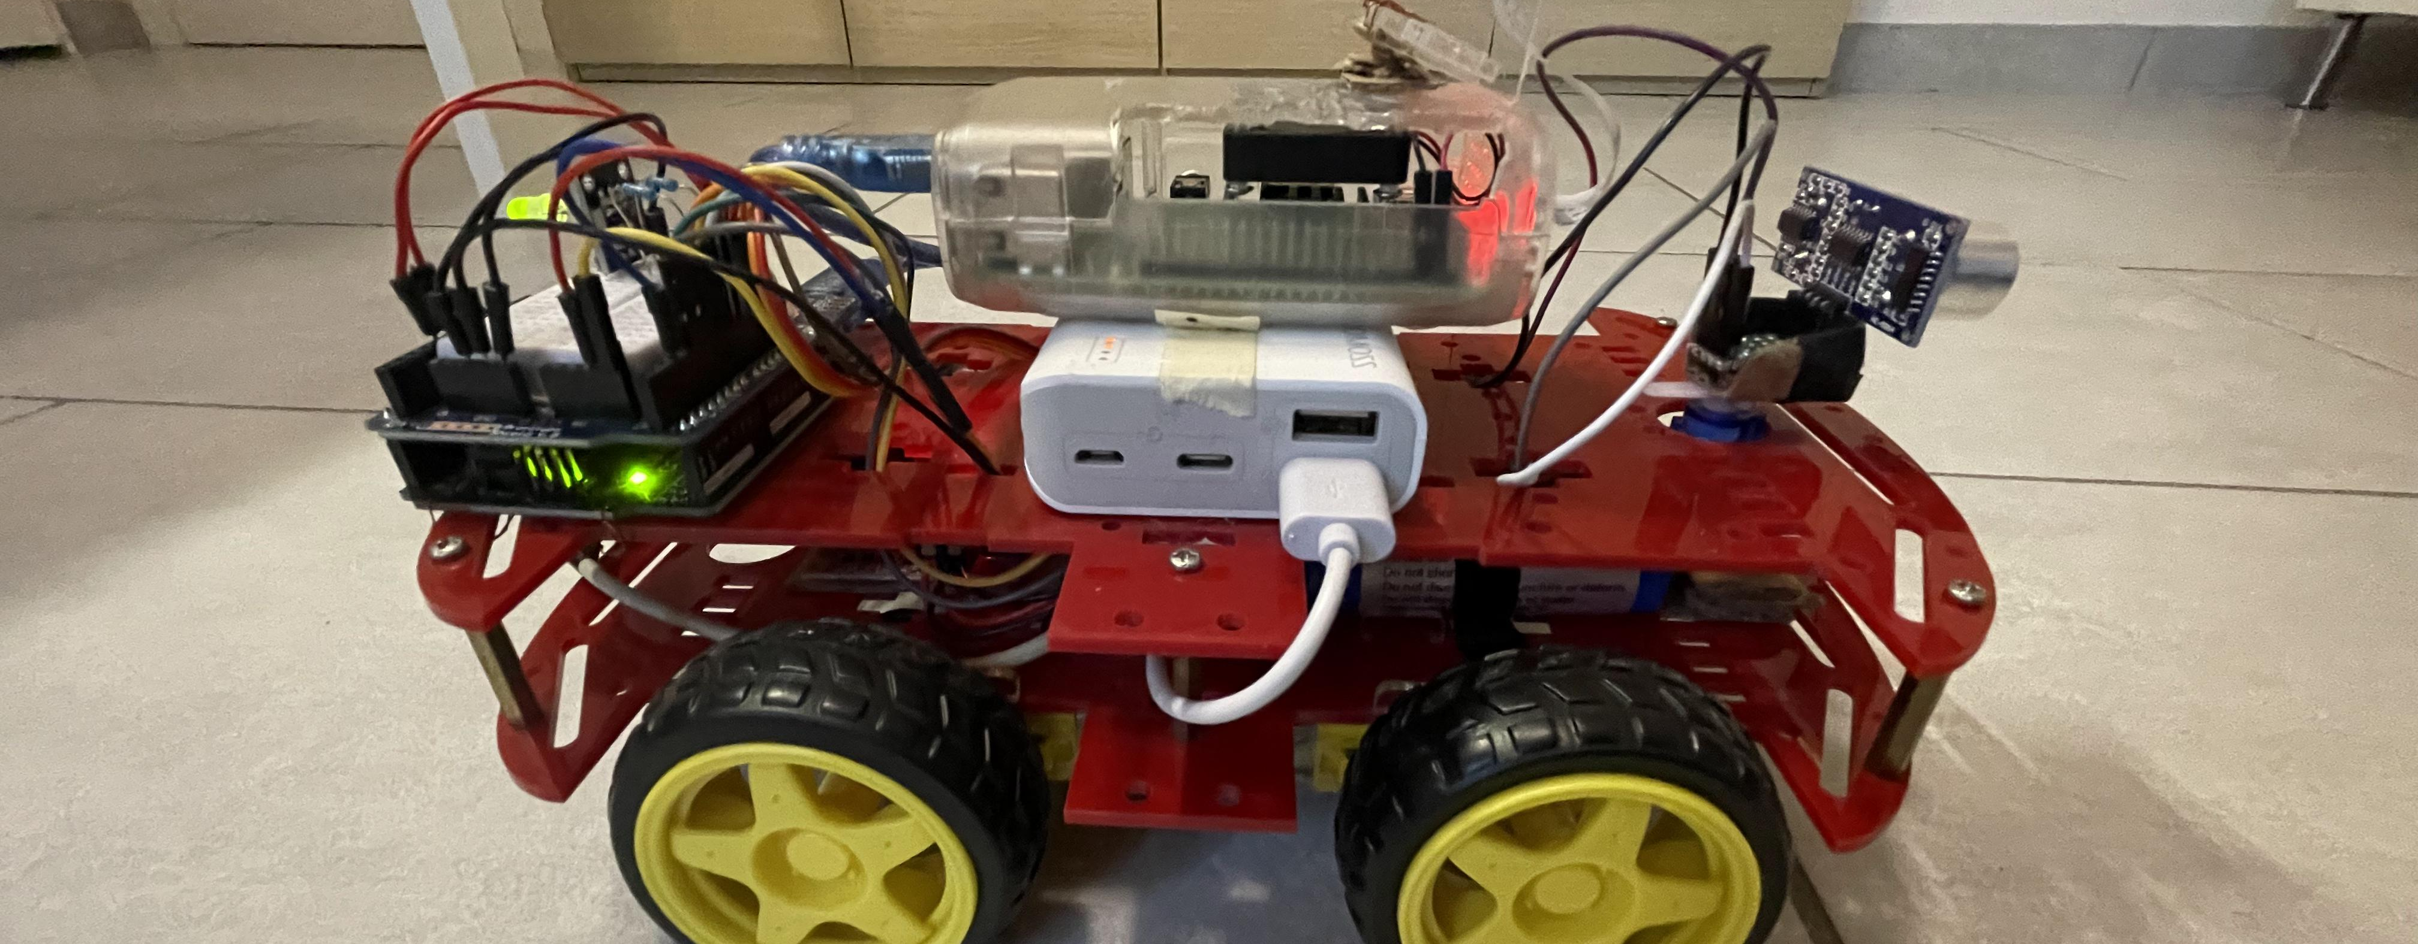
Galleria

Slide 7
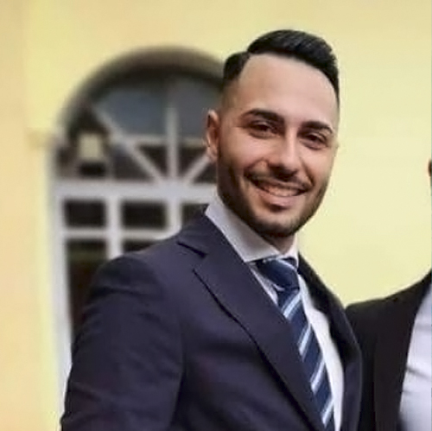
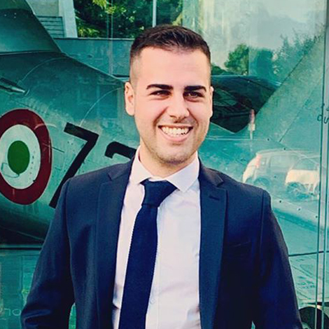
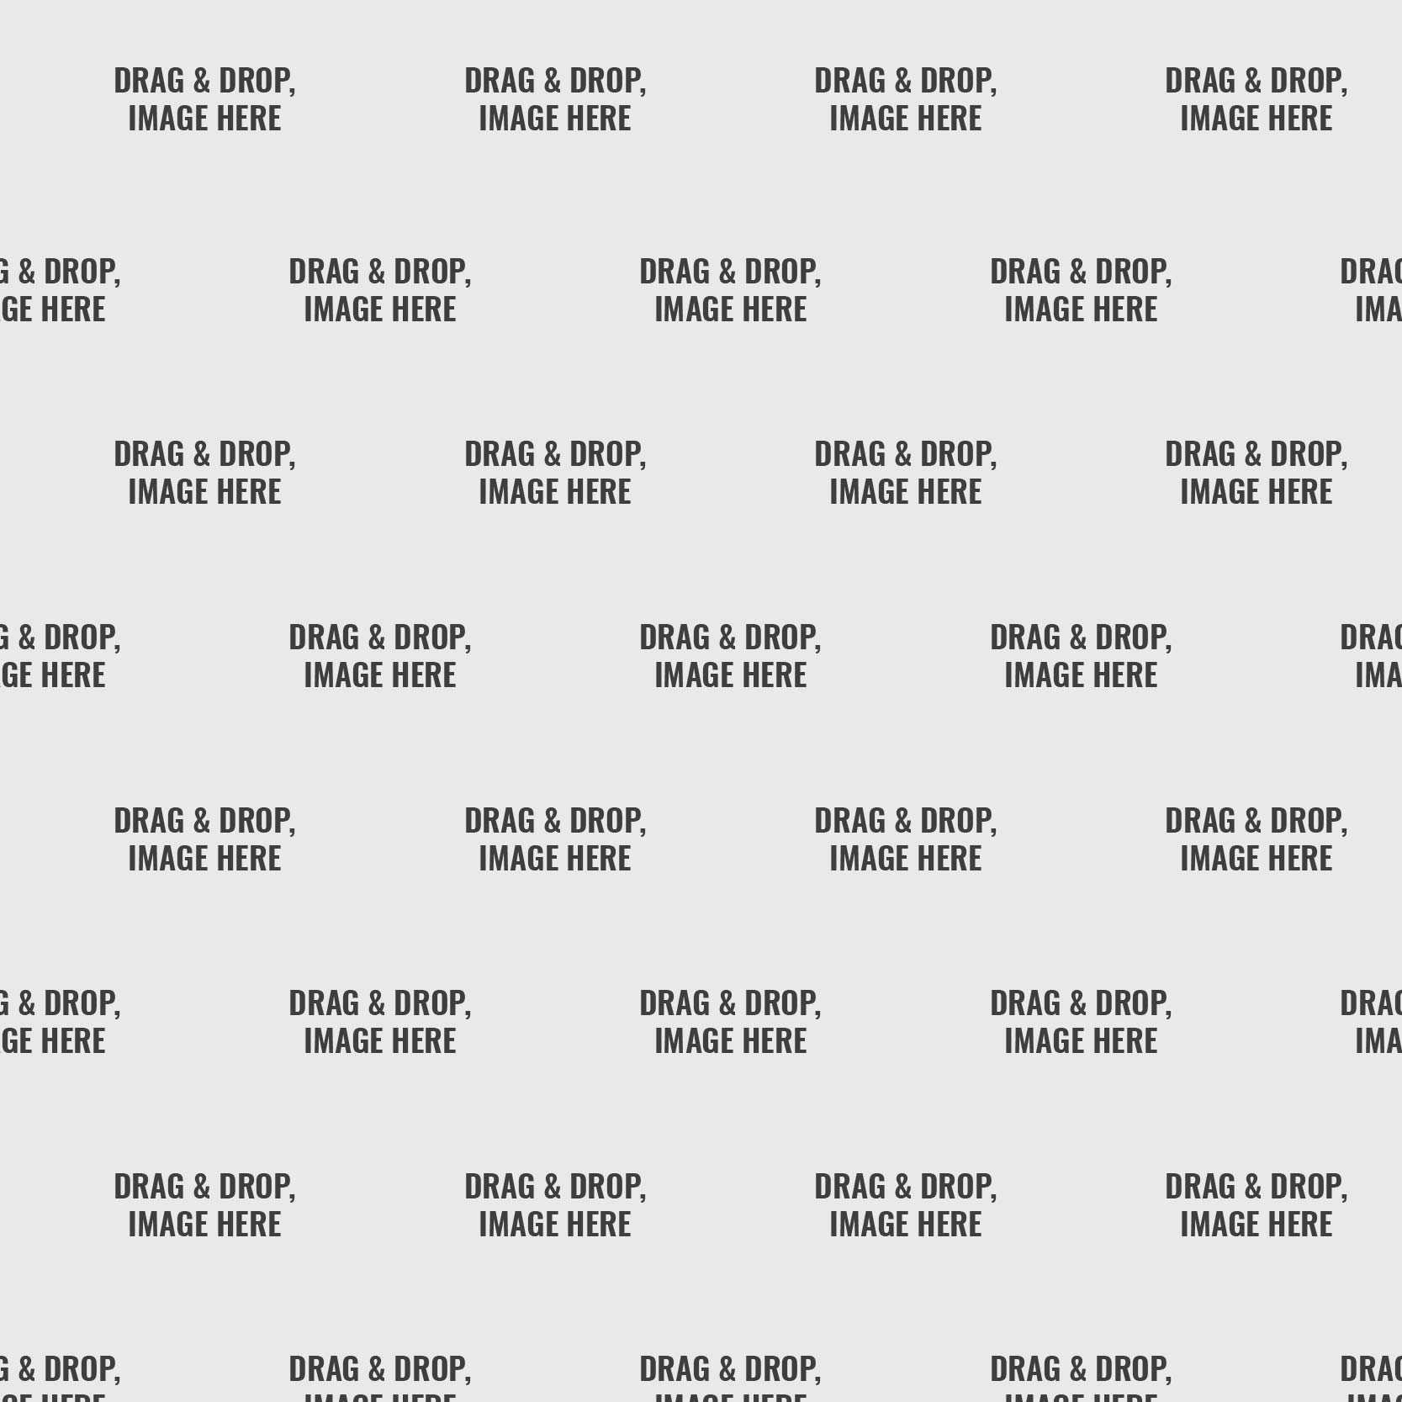
Il Team
there is no code without a project, no project without problem analysis and no problem without requirements
Vittorio Corsale
Gabriele Tornatore
Software Analist
Software Analist

Slide 8
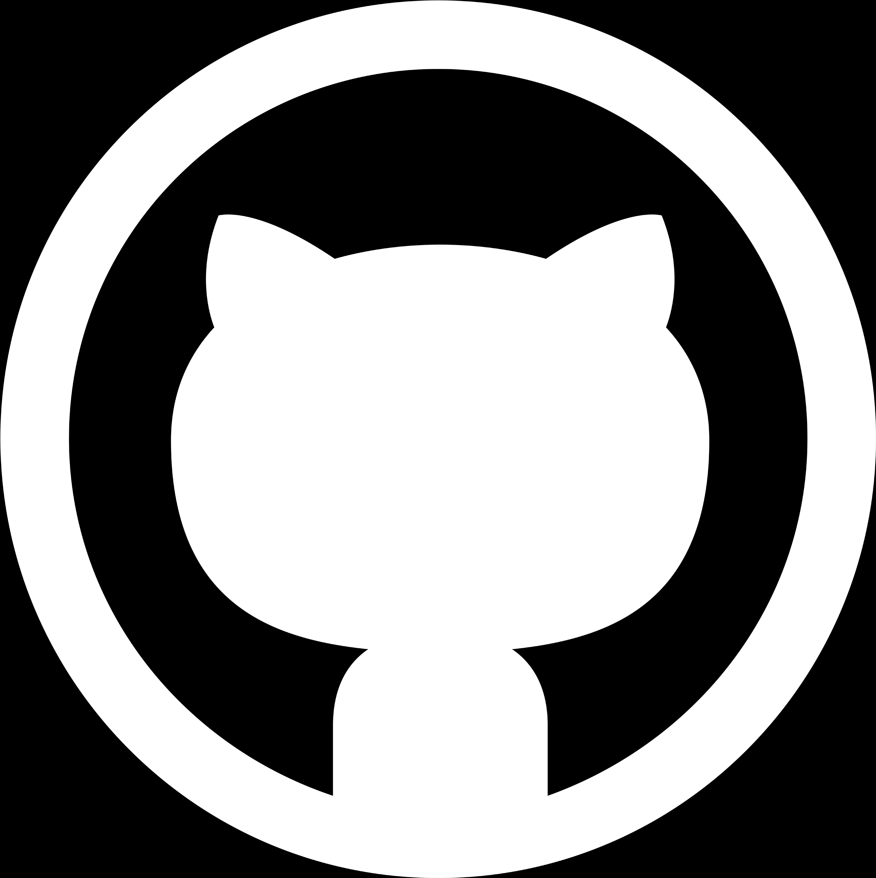
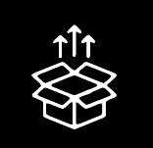
Grazie
Ing. Informatica Magistrale - UniBO
vittorio.corsale@studio.unibo.it | gabriele.tornatore@studio.unibo.it

